Slide 1

শুভেচ্ছা

Slide 2

পরিচিতি
মোছাঃ বুলবুলি খাতুন
আদাচাকি উচ্চ বিদ্যালয়
সহকারি শিক্ষিকা
মোবাইল নং-01722518729
ই-মেইল bulbuliadachaki@gmail.com

Slide 3
পাঠ পরিচিতি
শ্রেণীঃ- নবম
বিষয়ঃ- কম্পিউটার
সময়ঃ- ৪৫ মিঃ
তারিখঃ- ১০-০৭-২০১৩

Slide 4
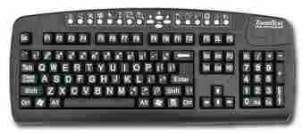
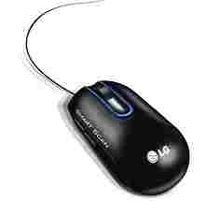
কী-বোর্ড
মাউস

Slide 5
পাঠ ঘোষনা
কী-বোর্ড ও মাউস

Slide 6
শিখন ফল
এই পাঠ শেষে শিক্ষার্থীরা
কী-বোর্ড কী তা বলতে পারবে।
কী-বোর্ডের বোতাম গুলি চিহ্নিত করতে পারবে ।
মাউস ও কী-বোর্ডের পার্থক্য ব্যাখা করতে পারবে।
মাউস ও কী-বোর্ডের কার্যাবলী ব্যাখা করতে পারবে।

Slide 7
ফাংশন- কী
ক্যারেক্টার-কী
স্পেস বার
নিউমেরিক -কী
ফাংশন-কীঃ- f1 থেকে f12 পর্যন্ত কী-গুলোকে ফাংশন-কী বলে।
স্পেস বারঃ- দুটি শব্দের মাঝে ফাকা রাখতে চাইলে স্পেস দিতে হয়।
নিউমেরিক -সংখ্যা চিহ্নিত কী-গুলোকে নিউমেরিক কী বলা হয়।
ক্যারেক্টাটার-কীঃ-A ----Z পর্যন্ত বর্ণ বিশিষ্ট্য কী-গুলোকে ক্যারেক্টার কী বলে।

Slide 8
স্ক্রল হুইল
বাম বাটন
ডান বাটন
এটা দেখতে ইদুঁরের আকৃতির ন্যায় ছোট একটি যন্ত্র।এটি দ্বারা কম্পিউটারের ভিতরে ক্যার্যস্থান নির্ধারন করা যায় ,এবং এর দুটি বাটন থাকে একটা হচ্ছে ডান বাটন অপরটি হচ্ছে বাম বাটন।

Slide 9
দলীয় কাজ
সময়ঃ-৩মিঃ
কী-বোর্ড ও মাউস এর মধ্যে দুটি করে পার্থক্য লিখ।

Slide 10
মুল্যায়ন
কী-বোর্ড বলতে কী বুঝ?
মাউস কী?
ক্যারেক্টাটার-কী কাকে বলে?

Slide 11
বাড়ীর কাজ
একটি কী- বোড অংকন করে আনবে।

Slide 12

আল্লাহ হাফেজ

